Slide 1
經營與KM：匯豐汽車的改革
願景
寶島永續稱雄，神州再造第一
使命
顧客、員工、股東心目中最有價值的公司
關係行銷策略
開發大陸市場，移植台灣經驗
行銷部門
發展新產品之能力
系統化發掘顧客需求之能力
建立企業資源系統
客戶資料分析
建立Activity-Based Costing制度
建立顧客資料庫
輸入資料
業代工作支援系統
良師益友
(eMentor)
系統
短期
目標達成
業代
提供資料
系統協助
蒐集顧客資料
業代能力提升
業代收入增加
輸入資料
系統協助
查詢知識
業代經驗
知識庫
業代經驗分享系統使用介面
資料來源：李榮華，2002

Slide 2

匯豐汽車業代經驗蒐集
從資深業代經驗萃取知識菁華，建構問題解決參考標準：
  該計畫所萃取之133位超級業代多年的工作經驗菁華，匯集成業代客服知識庫，成為全體員工共同遵行的問題解決參考標準，及顧客資料分析後所得結論的儲藏所。
  此知識庫除了成為公司決策、服務商品設計與研發等之依據外，更可作為業代的工作準則，有效解決傳統教育訓練與提高薪資所無法克服的消費糾紛問題。
資料來源：李榮華，2002

Slide 3
匯豐汽車業代經驗分享與審核流程
從菁英業代萃取經驗知識菁華
有價值的經驗知識
經驗
知識
獲得
徵召
意願業代
營業所
篩選
菁英業代
營業所
成立
知識
小組
經驗知識
擷取來源
經驗
審核
格式
研討
知識
架構
設定
成立
審核
小組
審核
標準
經驗
知識
審核
任用審核委員依專長擔任經驗知識審核
資料來源：李榮華，2002

Slide 4
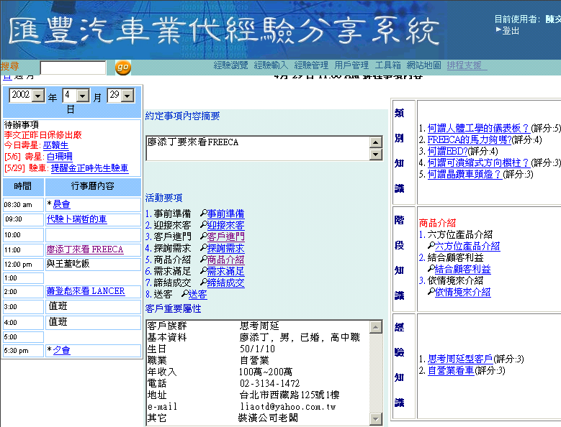
匯豐汽車業代經驗分享系統
主動提示的經驗知識能夠節省業代工作時間
業代進入每天的行事曆，系統自動分門別類提示所需的經驗知識
自動提示所需經驗知識
點選
資料來源：李榮華，2002

Slide 5
台科大資管系知識分享評估系統
組織構面
  知識工作者需要組織環境的配合，才能有效地分享知識，組織的環境與氣氛將影響成員的價值觀、態度與行為模式，組織層次構面針對組織分享文化、激勵制度、主管領導、知識分享績效評估制度、資訊系統、工作團隊設計等組織中的因素，探討對知識分享的影響。
分享傾向構面
  知識擁有者對知識分享的態度、動機會影響他願不願意與人進行知識分享，分享傾向層次主要由影響力分配、自身分享性格、以及分享過程中的分享成本探討其對知識分享的影響。
人際互動構面
  人際網路是分享知識的關鍵媒介，組織成員經常藉由正式或非正式管道進行溝通、互動及學習，人際互動層次主要從成員之間的互動過程中，探討互信程度、溝通、知識接受者學習、吸收能力以及知識接受者回饋程度來對知識分享的影響。
知識特性構面
  在組織中，知識不僅存在文件與儲存的系統中，也蘊含在日常例行工作、過程、執行與規範當中，由於知識特性的不同，相對的在使用、流通、分享、評價、管理上也會有所差異，知識特性層面主要由知識的複雜度、內隱性、重要性以及有效性來探討對知識分享的影響。

Slide 6
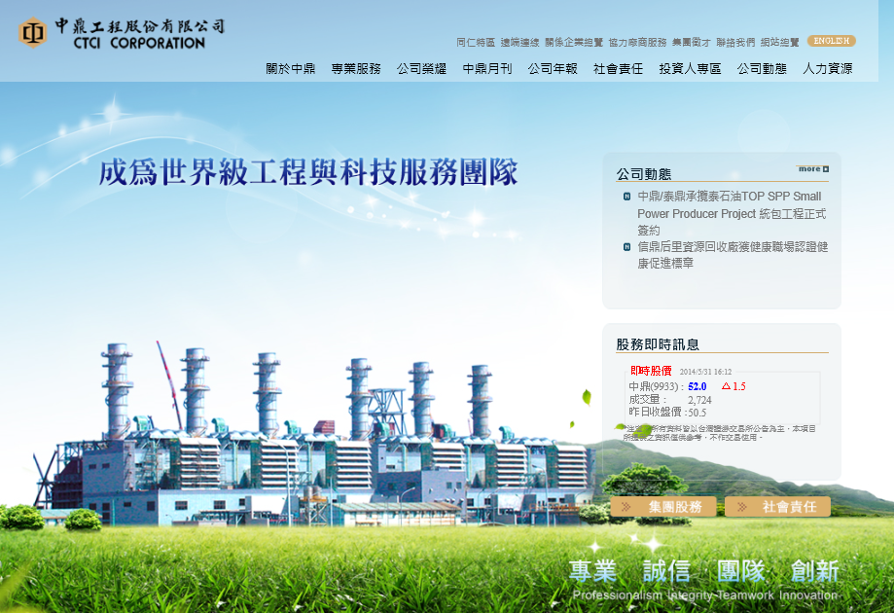
參、中鼎工程

Slide 7
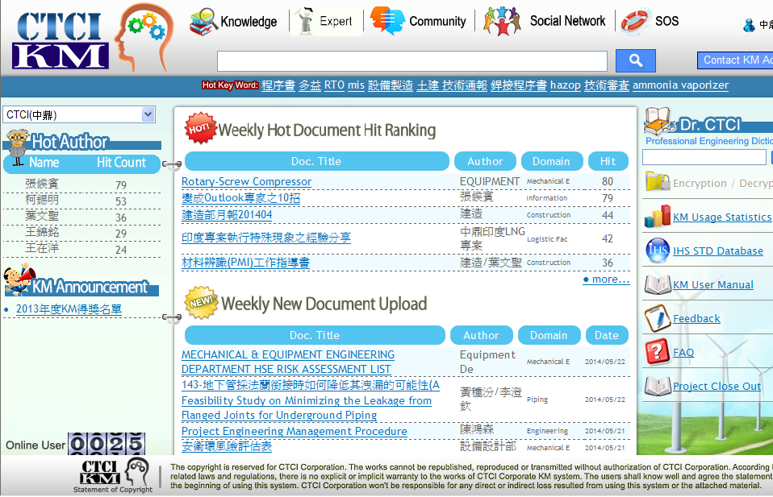

Slide 8
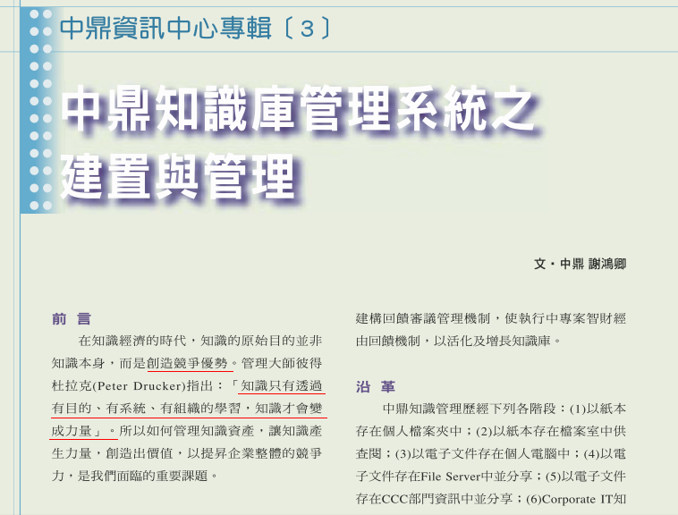

Slide 9
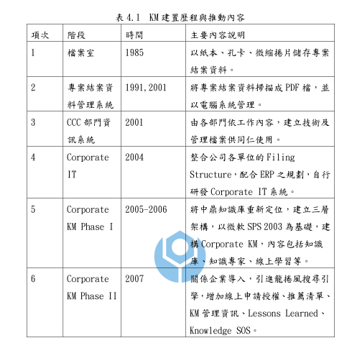
CTCI KM
推動過程

Slide 10
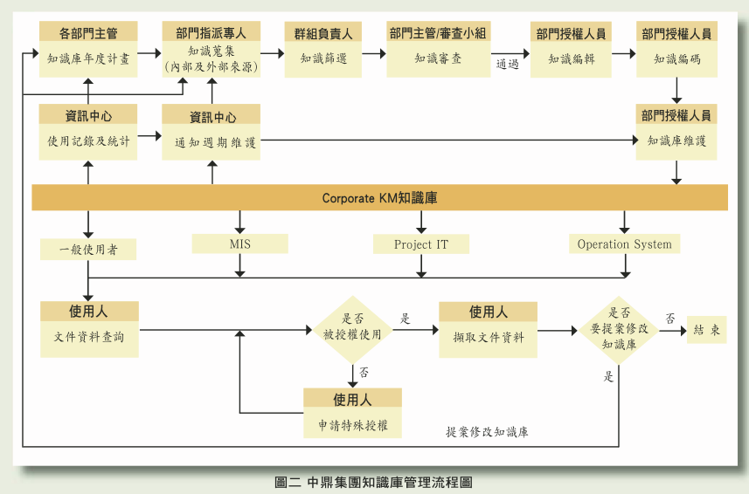
CTCI 的知識管理流程

Slide 11
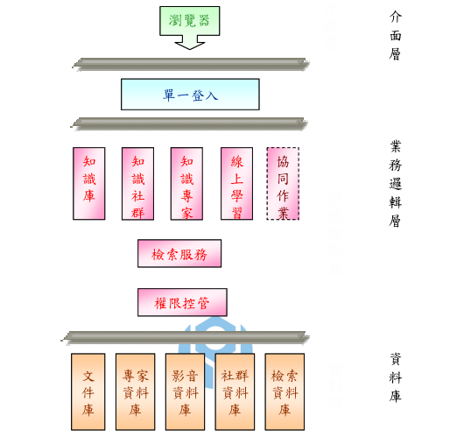
CTCI KM
系統架構圖

Slide 12
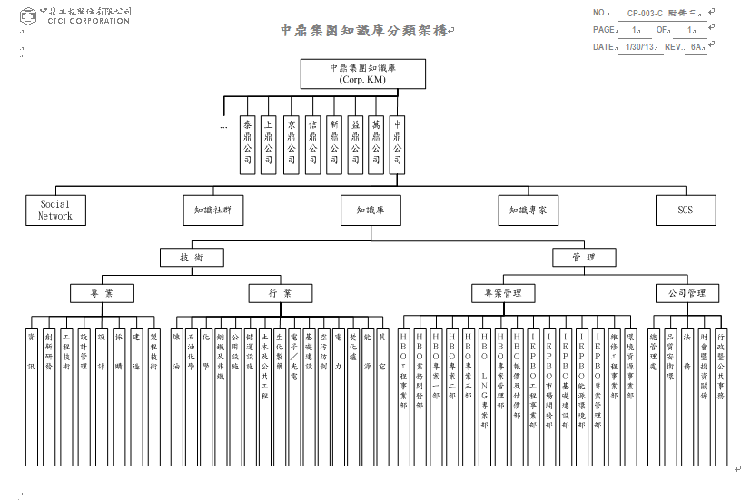
分類架構

Slide 13
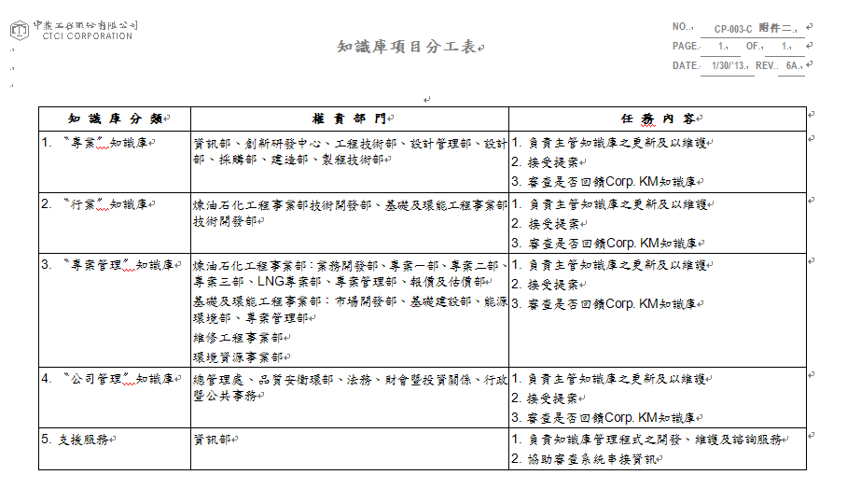
知識庫的分工

Slide 14
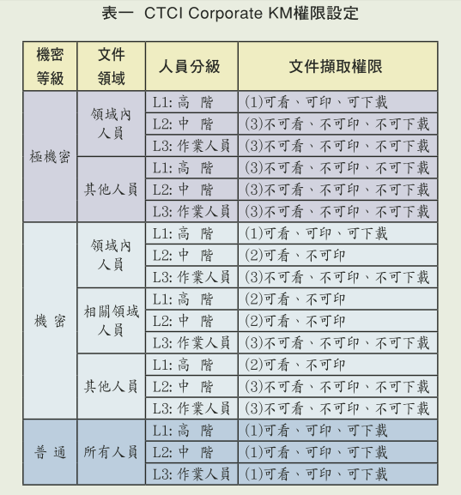
CTCI KM
權限控管

Slide 15
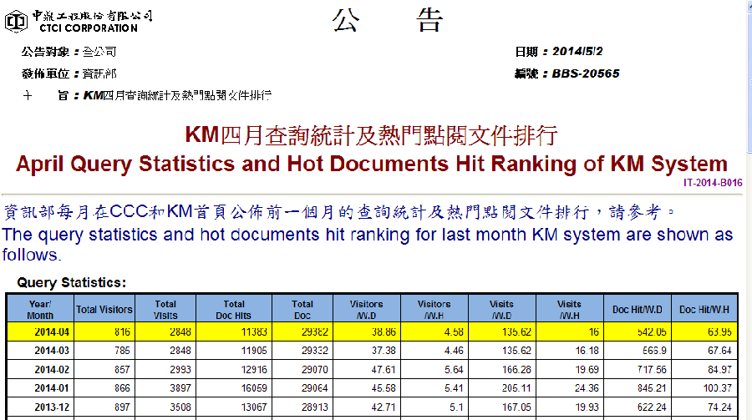
CTCI KM 使用統計

Slide 16
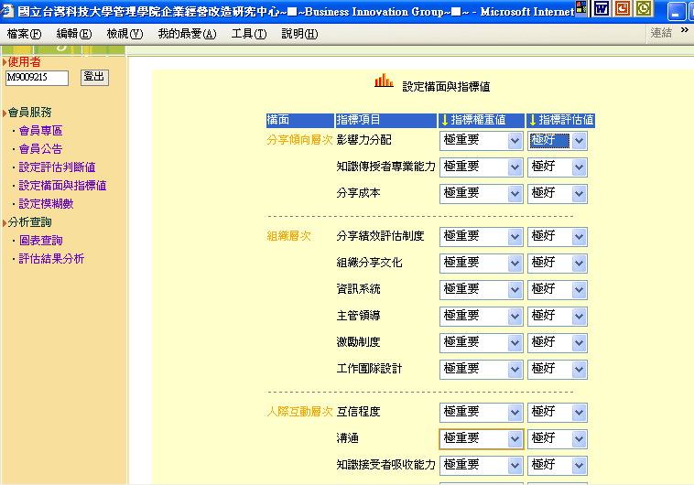
台科大資管系知識分享評估系統

Slide 17
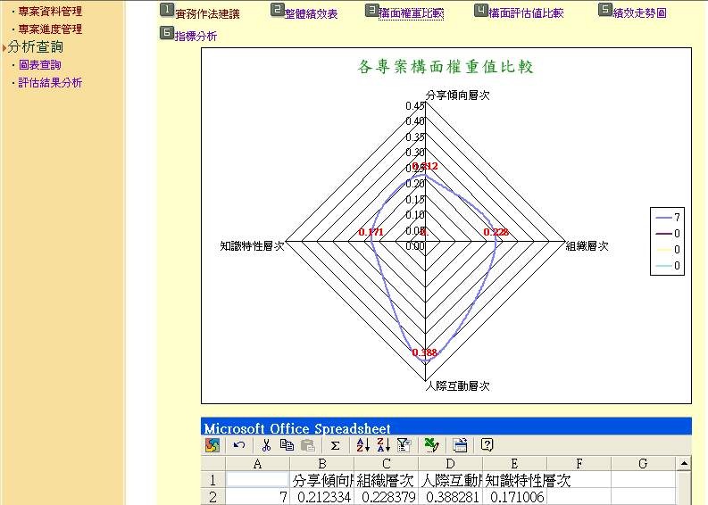
台科大資管系知識分享評估系統

Slide 18
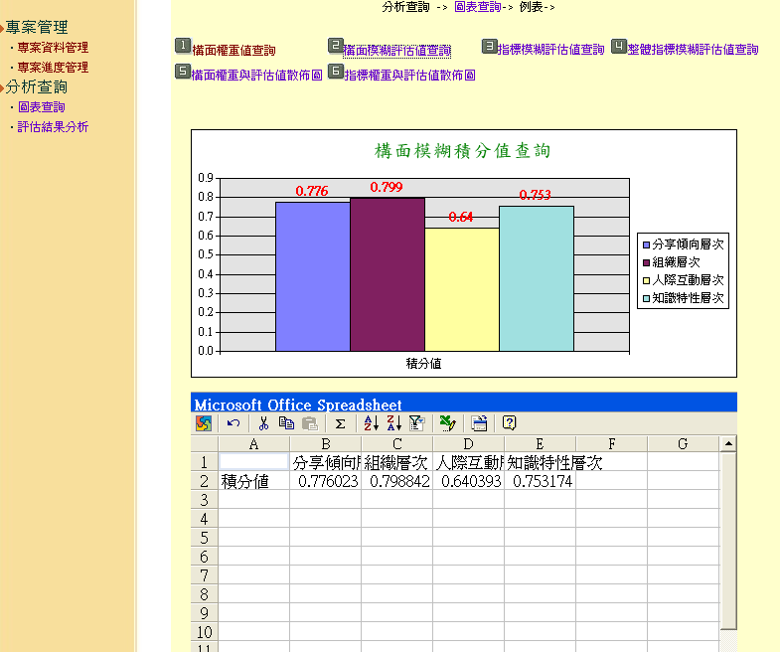
台科大資管系知識分享評估系統

Slide 19
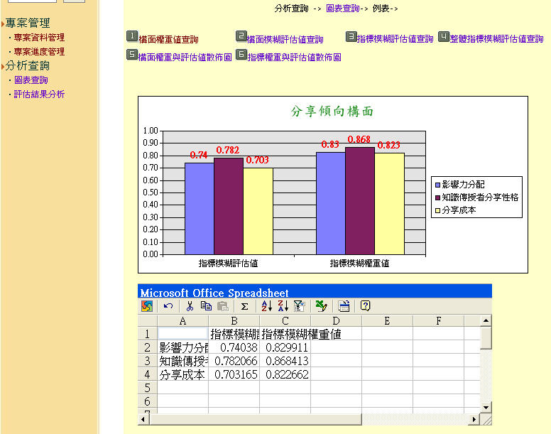
台科大資管系知識分享評估系統

Slide 20
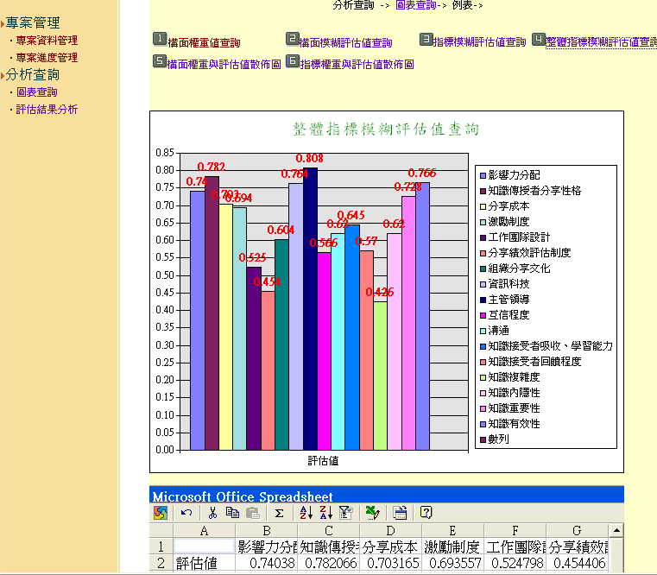
台科大資管系知識分享評估系統

Slide 21
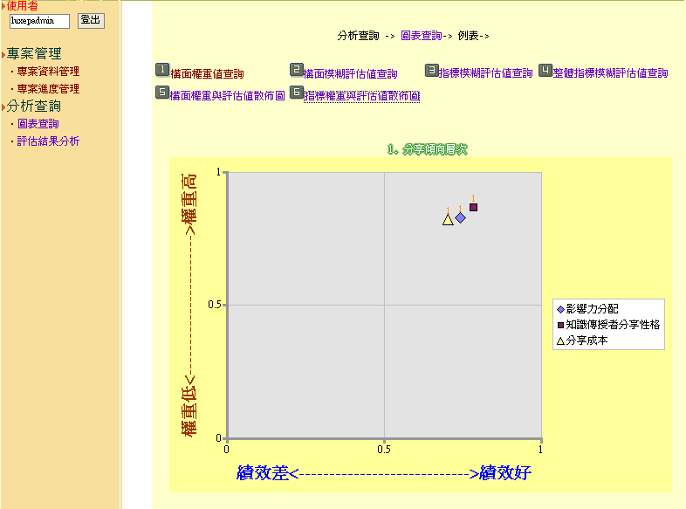
台科大資管系知識分享評估系統

Slide 22
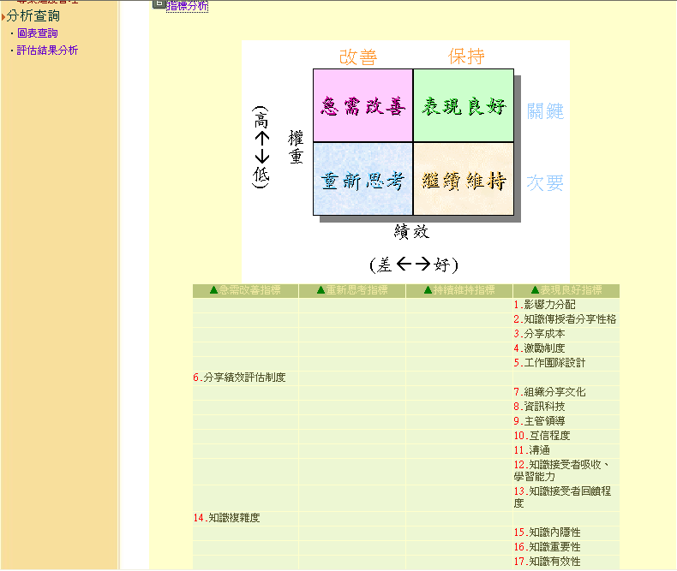
台科大資管系知識分享評估系統

Slide 23
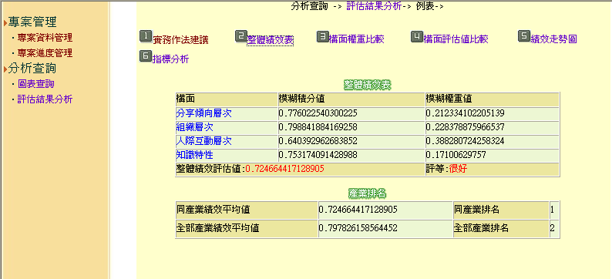
台科大資管系知識分享評估系統

